Slide 1
Desarrollo de estudios de potencialidades de negocios en territorios – Emprendimientos Dinámicos
Núcleo Acajutla I
Mario López
San Salvador, 18 de Septiembre 2017

Slide 2
OBJETIVOS
El objetivo de la consultoría es realizar un proceso de investigación diagnóstica de carácter participativo sobre el potencial económico productivo, y el diseño de la estrategia para aprovechar las potencialidades y recursos con enfoque de cadena de valor de los sectores priorizados en el núcleo de intervención de Acajutla I (8 municipios): Sonsonate, Acajutla, Cuisnahuat, Santa Isabel Ishuatán, y del Sur de Ahuachapán: Guaymango, Jujutla, San Pedro Puxtla y San Francisco Menéndez
Notes:
Descubrimiento de clientes: la primera fase es identificar un cliente potencial con un problema que no está bien resuelto por el mercado.
Validación de clientes: una vez identificado un posible cliente, lo siguiente es validarlo: ¿realmente está dispuesto a pagar por resolver su problema? ¿cómo de fácil es explicarle que existe una solución? Si detectamos que el posible cliente, a pesar de tener un problema, no es propenso a actuar para resolverlo, debemos volver a la fase anterior.
Creación de clientes: si hemos validado que nuestro cliente potencial existe y está dispuesto a resolver el problema, la siguiente fase consiste en hacer que realmente se convierta en nuestro cliente y pague por nuestro producto.
Construcción de la empresa: una vez que hemos conseguido que los primeros clientes empiecen a pagar por nuestros productos, es el momento de hacer crecer la empresa para llegar a más clientes potenciales.

Slide 3
Metodología de levantamiento de información
Fase Preparatoria y de planificación
Conciliación de expectativas.
Recopilación y análisis de información secundaria.
Fase Campo
Contacto con referentes locales de los municipios de intervención.
Fase de Análisis
Formulación de la estrategia para el desarrollo de emprendimientos y aprovechar las potencialidades y oportunidades económicas.
Fase Informes
Plan de trabajo e instrumentos para levantamiento de información.
Análisis diagnóstico del potencial del territorio.
Preparación y presentación de informe final
Levantamiento de información a traves de entrevistas, talleres y grupos focales.
Análisis del potencial económico, mapeo y caracterización de actores productivos.
Visitas a empresas potenciales (Hoteles, restaurantes, supermercados).
Notes:
Descubrimiento de clientes: la primera fase es identificar un cliente potencial con un problema que no está bien resuelto por el mercado.
Validación de clientes: una vez identificado un posible cliente, lo siguiente es validarlo: ¿realmente está dispuesto a pagar por resolver su problema? ¿cómo de fácil es explicarle que existe una solución? Si detectamos que el posible cliente, a pesar de tener un problema, no es propenso a actuar para resolverlo, debemos volver a la fase anterior.
Creación de clientes: si hemos validado que nuestro cliente potencial existe y está dispuesto a resolver el problema, la siguiente fase consiste en hacer que realmente se convierta en nuestro cliente y pague por nuestro producto.
Construcción de la empresa: una vez que hemos conseguido que los primeros clientes empiecen a pagar por nuestros productos, es el momento de hacer crecer la empresa para llegar a más clientes potenciales.

Slide 4
Información general departamento Ahuachapán
Según la Encuesta de Hogares y Propósitos Múltiples para el 2016 el departamento de Ahuachapán registró una población total de 359,593 personas, del total de la población el 51% son mujeres, mientras que el 49% son hombres.
La Población Económicamente Activa (PEA) es de 155,299 personas; el ingreso por hogar mensual es de US$ 426.86
Un 12.25% de la población recibe remesa (total personas con remesa 44,043); el total de remesa por familia es de US$ 175.77 al mes, con un total anualizado de US$ 2,109,383.71
La tasa promedio de analfabetismo en el departamento es de 14.40%, ligeramente arriba que la tasa a nivel nacional (10.80%), así mismo la tasa de escolaridad promedio es de 5.86; evidenciando los niveles de escolaridad que existen en el departamento.
El 89.93 de la población posee teléfono celular; un 5.77% posee vehículo.
Notes:
Descubrimiento de clientes: la primera fase es identificar un cliente potencial con un problema que no está bien resuelto por el mercado.
Validación de clientes: una vez identificado un posible cliente, lo siguiente es validarlo: ¿realmente está dispuesto a pagar por resolver su problema? ¿cómo de fácil es explicarle que existe una solución? Si detectamos que el posible cliente, a pesar de tener un problema, no es propenso a actuar para resolverlo, debemos volver a la fase anterior.
Creación de clientes: si hemos validado que nuestro cliente potencial existe y está dispuesto a resolver el problema, la siguiente fase consiste en hacer que realmente se convierta en nuestro cliente y pague por nuestro producto.
Construcción de la empresa: una vez que hemos conseguido que los primeros clientes empiecen a pagar por nuestros productos, es el momento de hacer crecer la empresa para llegar a más clientes potenciales.

Slide 5
Información general departamento Ahuachapán
Tipo de Actividad Agropecuaria y Producción
Tipo de Actividad | Producción por actividad
Maíz | 48,429 mz.
Frijol | 22,212 mz
Hortalizas | 82,224 qq *
Bovinos | 27,311 cabezas
Porcino | 5,979 cabezas
Frutas | 519,931 plantas/árboles *
Apicultura | 111,389 botellas de miel *
Acuicultura | 155,419 lb. *
Fuente: Elaboración propia, en base a los datos de la Encuesta Nacional Agropecuaria de Propósitos Múltiples (ENAPM 2015-2016), DGEA-MAG
* Fuente: Elaboración propia, en base a los datos de Censo Agropecuario 2007-2008
Notes:
Descubrimiento de clientes: la primera fase es identificar un cliente potencial con un problema que no está bien resuelto por el mercado.
Validación de clientes: una vez identificado un posible cliente, lo siguiente es validarlo: ¿realmente está dispuesto a pagar por resolver su problema? ¿cómo de fácil es explicarle que existe una solución? Si detectamos que el posible cliente, a pesar de tener un problema, no es propenso a actuar para resolverlo, debemos volver a la fase anterior.
Creación de clientes: si hemos validado que nuestro cliente potencial existe y está dispuesto a resolver el problema, la siguiente fase consiste en hacer que realmente se convierta en nuestro cliente y pague por nuestro producto.
Construcción de la empresa: una vez que hemos conseguido que los primeros clientes empiecen a pagar por nuestros productos, es el momento de hacer crecer la empresa para llegar a más clientes potenciales.

Slide 6
Información general departamento Ahuachapán
Gráfico 1. Personas Ocupadas por Rama de Actividad Económica
Fuente: Elaboración Propia, en base a datos de la EHPM 2016
Notes:
Descubrimiento de clientes: la primera fase es identificar un cliente potencial con un problema que no está bien resuelto por el mercado.
Validación de clientes: una vez identificado un posible cliente, lo siguiente es validarlo: ¿realmente está dispuesto a pagar por resolver su problema? ¿cómo de fácil es explicarle que existe una solución? Si detectamos que el posible cliente, a pesar de tener un problema, no es propenso a actuar para resolverlo, debemos volver a la fase anterior.
Creación de clientes: si hemos validado que nuestro cliente potencial existe y está dispuesto a resolver el problema, la siguiente fase consiste en hacer que realmente se convierta en nuestro cliente y pague por nuestro producto.
Construcción de la empresa: una vez que hemos conseguido que los primeros clientes empiecen a pagar por nuestros productos, es el momento de hacer crecer la empresa para llegar a más clientes potenciales.

Slide 7
Información general departamento Sonsonate
Según la Encuesta de Hogares y Propósitos Múltiples para el 2016 el departamento de Sonsonate registró una población total de 502,067 personas, del total de la población el 52.4% son mujeres, mientras que el 47.6% son hombres.
La Población Económicamente Activa (PEA) es de 224,430 personas; el ingreso por hogar mensual es de US$ 511.31
Un 12% de la población recibe remesa (total personas con remesa 60,270); el total de remesa por familia es de US$ 183.88 al mes, con un total anualizado de US$ 3,285,561.67
La tasa promedio de analfabetismo en el departamento es de 10.59%, ligeramente abajo que la tasa a nivel nacional (10.80%), así mismo la tasa de escolaridad promedio es de 6.35; evidenciando los niveles de escolaridad que existen en el departamento.
El 90.40 de la población posee teléfono celular; un 9.93% posee vehículo.
Notes:
Descubrimiento de clientes: la primera fase es identificar un cliente potencial con un problema que no está bien resuelto por el mercado.
Validación de clientes: una vez identificado un posible cliente, lo siguiente es validarlo: ¿realmente está dispuesto a pagar por resolver su problema? ¿cómo de fácil es explicarle que existe una solución? Si detectamos que el posible cliente, a pesar de tener un problema, no es propenso a actuar para resolverlo, debemos volver a la fase anterior.
Creación de clientes: si hemos validado que nuestro cliente potencial existe y está dispuesto a resolver el problema, la siguiente fase consiste en hacer que realmente se convierta en nuestro cliente y pague por nuestro producto.
Construcción de la empresa: una vez que hemos conseguido que los primeros clientes empiecen a pagar por nuestros productos, es el momento de hacer crecer la empresa para llegar a más clientes potenciales.

Slide 8
Información general departamento Sonsonate
Tipo de Actividad Agropecuaria y Producción
Tipo de Actividad | Producción por Actividad
Maíz | 30,721 mz.
Frijol | 15,763 mz
Hortalizas | 82,224 qq *
Bovinos | 87,102 cabezas
Porcino | 8,448 cabezas
Frutas | 546,372 Plantas/árboles *
Apicultura | 307,964 botellas de miel *
Acuicultura | 431,371 lb. *
Fuente: Elaboración propia, en base a los datos de la Encuesta Nacional Agropecuaria de Propósitos Múltiples (ENAPM 2015-2016), DGEA-MAG
* Fuente: Elaboración propia, en base a los datos de Censo Agropecuario 2007-2008
Notes:
Descubrimiento de clientes: la primera fase es identificar un cliente potencial con un problema que no está bien resuelto por el mercado.
Validación de clientes: una vez identificado un posible cliente, lo siguiente es validarlo: ¿realmente está dispuesto a pagar por resolver su problema? ¿cómo de fácil es explicarle que existe una solución? Si detectamos que el posible cliente, a pesar de tener un problema, no es propenso a actuar para resolverlo, debemos volver a la fase anterior.
Creación de clientes: si hemos validado que nuestro cliente potencial existe y está dispuesto a resolver el problema, la siguiente fase consiste en hacer que realmente se convierta en nuestro cliente y pague por nuestro producto.
Construcción de la empresa: una vez que hemos conseguido que los primeros clientes empiecen a pagar por nuestros productos, es el momento de hacer crecer la empresa para llegar a más clientes potenciales.

Slide 9
Información general departamento Sonsonate
Gráfico 1. Personas Ocupadas por Rama de Actividad Económica
Fuente: Elaboración Propia, en base a datos de la EHPM 2016
Notes:
Descubrimiento de clientes: la primera fase es identificar un cliente potencial con un problema que no está bien resuelto por el mercado.
Validación de clientes: una vez identificado un posible cliente, lo siguiente es validarlo: ¿realmente está dispuesto a pagar por resolver su problema? ¿cómo de fácil es explicarle que existe una solución? Si detectamos que el posible cliente, a pesar de tener un problema, no es propenso a actuar para resolverlo, debemos volver a la fase anterior.
Creación de clientes: si hemos validado que nuestro cliente potencial existe y está dispuesto a resolver el problema, la siguiente fase consiste en hacer que realmente se convierta en nuestro cliente y pague por nuestro producto.
Construcción de la empresa: una vez que hemos conseguido que los primeros clientes empiecen a pagar por nuestros productos, es el momento de hacer crecer la empresa para llegar a más clientes potenciales.

Slide 10
Iniciativas Identificadas
Notes:
Descubrimiento de clientes: la primera fase es identificar un cliente potencial con un problema que no está bien resuelto por el mercado.
Validación de clientes: una vez identificado un posible cliente, lo siguiente es validarlo: ¿realmente está dispuesto a pagar por resolver su problema? ¿cómo de fácil es explicarle que existe una solución? Si detectamos que el posible cliente, a pesar de tener un problema, no es propenso a actuar para resolverlo, debemos volver a la fase anterior.
Creación de clientes: si hemos validado que nuestro cliente potencial existe y está dispuesto a resolver el problema, la siguiente fase consiste en hacer que realmente se convierta en nuestro cliente y pague por nuestro producto.
Construcción de la empresa: una vez que hemos conseguido que los primeros clientes empiecen a pagar por nuestros productos, es el momento de hacer crecer la empresa para llegar a más clientes potenciales.

Slide 11
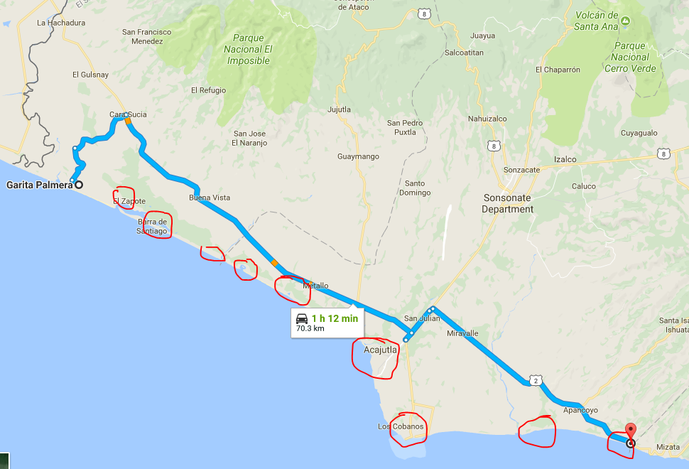
Caracterización de mercado
Notes:
Descubrimiento de clientes: la primera fase es identificar un cliente potencial con un problema que no está bien resuelto por el mercado.
Validación de clientes: una vez identificado un posible cliente, lo siguiente es validarlo: ¿realmente está dispuesto a pagar por resolver su problema? ¿cómo de fácil es explicarle que existe una solución? Si detectamos que el posible cliente, a pesar de tener un problema, no es propenso a actuar para resolverlo, debemos volver a la fase anterior.
Creación de clientes: si hemos validado que nuestro cliente potencial existe y está dispuesto a resolver el problema, la siguiente fase consiste en hacer que realmente se convierta en nuestro cliente y pague por nuestro producto.
Construcción de la empresa: una vez que hemos conseguido que los primeros clientes empiecen a pagar por nuestros productos, es el momento de hacer crecer la empresa para llegar a más clientes potenciales.

Slide 12
Actores Identificados por municipio
Sonsonate | PESCA | ACUICOLA | LACTEOS | HORTALIZAS | TURISMO
 | Asociación Cooperativa de Producción Agropecuaria y Pesquera Tierra Sagrada de R.L. | Asociación Cooperativa Agropecuaria y de Servicios Múltiples Siguanango de R.L. | Cooperativa Ganadera de Sonsonate de R.L. de C.V. | Asociación Cooperativa de Producción Agropecuaria Cerro Partido de R.L. | REDTOURS
 | Asociación Cooperativa de Producción Agropecuaria y Pesquera Los Tres Tumbos de R.L. | Cooperativa Vida Acuícola Palo Combo |  | Asociación Cooperativa de Producción Agropecuaria Campo Fresco de R.L.
 | Comunidad Pesquera de Barra Salada | Hacienda Los 30
Notes:
Descubrimiento de clientes: la primera fase es identificar un cliente potencial con un problema que no está bien resuelto por el mercado.
Validación de clientes: una vez identificado un posible cliente, lo siguiente es validarlo: ¿realmente está dispuesto a pagar por resolver su problema? ¿cómo de fácil es explicarle que existe una solución? Si detectamos que el posible cliente, a pesar de tener un problema, no es propenso a actuar para resolverlo, debemos volver a la fase anterior.
Creación de clientes: si hemos validado que nuestro cliente potencial existe y está dispuesto a resolver el problema, la siguiente fase consiste en hacer que realmente se convierta en nuestro cliente y pague por nuestro producto.
Construcción de la empresa: una vez que hemos conseguido que los primeros clientes empiecen a pagar por nuestros productos, es el momento de hacer crecer la empresa para llegar a más clientes potenciales.

Slide 13
Actores Identificados por municipio
Acajutla | PESCA | ACUICOLA | LACTEOS | HORTALIZAS | TURISMO
 | Asociación Cooperativa de Producción Pesquera del Puerto de Acajutla de R.L. | Estanques Acuícolas | Quesos de Oriente | Asociación Cooperativa de Producción Agropecuaria Las Doce Rosas de R.L. | Comité de Desarrollo Turístico de Acajutla CODETUR
 | Asociación Cooperativa de Producción Pesquera Amigos de Metalío de R.L. | Estanques Acuícolas |  |  | ADESCOSAM
 | Asociación Cooperativa de Producción Pesquera Tiburoneros de Alta Mar de R.L. | Estanques Acuícolas
Notes:
Descubrimiento de clientes: la primera fase es identificar un cliente potencial con un problema que no está bien resuelto por el mercado.
Validación de clientes: una vez identificado un posible cliente, lo siguiente es validarlo: ¿realmente está dispuesto a pagar por resolver su problema? ¿cómo de fácil es explicarle que existe una solución? Si detectamos que el posible cliente, a pesar de tener un problema, no es propenso a actuar para resolverlo, debemos volver a la fase anterior.
Creación de clientes: si hemos validado que nuestro cliente potencial existe y está dispuesto a resolver el problema, la siguiente fase consiste en hacer que realmente se convierta en nuestro cliente y pague por nuestro producto.
Construcción de la empresa: una vez que hemos conseguido que los primeros clientes empiecen a pagar por nuestros productos, es el momento de hacer crecer la empresa para llegar a más clientes potenciales.

Slide 14
Actores Identificados por municipio
Acajutla | PESCA | ACUICOLA | LACTEOS | HORTALIZAS | TURISMO
 | Asociación Cooperativa de Producción Agropecuaria y Pesquera Camarones de Acajutla de R.L. | Estanques Acuícolas
 | Comunidad Pesquera El Monzón | Granjas Las Cañas
 | Comunidad Pesquera Los Delfines de Costa Azul | Granja Los Cóbanos
 | Asociación Cooperativa de Producción Pesquera Los Cóbanos de R.L.
Notes:
Descubrimiento de clientes: la primera fase es identificar un cliente potencial con un problema que no está bien resuelto por el mercado.
Validación de clientes: una vez identificado un posible cliente, lo siguiente es validarlo: ¿realmente está dispuesto a pagar por resolver su problema? ¿cómo de fácil es explicarle que existe una solución? Si detectamos que el posible cliente, a pesar de tener un problema, no es propenso a actuar para resolverlo, debemos volver a la fase anterior.
Creación de clientes: si hemos validado que nuestro cliente potencial existe y está dispuesto a resolver el problema, la siguiente fase consiste en hacer que realmente se convierta en nuestro cliente y pague por nuestro producto.
Construcción de la empresa: una vez que hemos conseguido que los primeros clientes empiecen a pagar por nuestros productos, es el momento de hacer crecer la empresa para llegar a más clientes potenciales.

Slide 15
Actores Identificados por municipio
Cuisnahuat | PESCA | ACUICOLA | LACTEOS | HORTALIZAS | TURISMO
 |  |  |  | Asociación Cooperativa de Producción Agropecuaria Añil Cielo Azul de R.L. | Comité de Desarrollo Turístico de Cuisnahuat
 |  |  |  | Asociación de Productoras y Productores Orgánicos de Cuisnahuat -APROCUISNA de R.L.
 |  |  |  | Asociación Cooperativa de Producción Agropecuaria Cuisnahuanenses de R.L.
Notes:
Descubrimiento de clientes: la primera fase es identificar un cliente potencial con un problema que no está bien resuelto por el mercado.
Validación de clientes: una vez identificado un posible cliente, lo siguiente es validarlo: ¿realmente está dispuesto a pagar por resolver su problema? ¿cómo de fácil es explicarle que existe una solución? Si detectamos que el posible cliente, a pesar de tener un problema, no es propenso a actuar para resolverlo, debemos volver a la fase anterior.
Creación de clientes: si hemos validado que nuestro cliente potencial existe y está dispuesto a resolver el problema, la siguiente fase consiste en hacer que realmente se convierta en nuestro cliente y pague por nuestro producto.
Construcción de la empresa: una vez que hemos conseguido que los primeros clientes empiecen a pagar por nuestros productos, es el momento de hacer crecer la empresa para llegar a más clientes potenciales.

Slide 16
Actores Identificados por municipio
Santa Isabel Ishuatán | PESCA | ACUICOLA | LACTEOS | HORTALIZAS | TURISMO
 | Comunidad Pesquera de Playa Dorada |  |  | ACOOISHUATAN de R.L. | ISHUATUR
 | Asociación Cooperativa de Producción Pesquera Playa Dorada de R.L. |  |  | Asociación Cooperativa de Producción Agroindustrial, Aprovisionamiento y Comercialización Los Sonsonatecos de R.L.
Notes:
Descubrimiento de clientes: la primera fase es identificar un cliente potencial con un problema que no está bien resuelto por el mercado.
Validación de clientes: una vez identificado un posible cliente, lo siguiente es validarlo: ¿realmente está dispuesto a pagar por resolver su problema? ¿cómo de fácil es explicarle que existe una solución? Si detectamos que el posible cliente, a pesar de tener un problema, no es propenso a actuar para resolverlo, debemos volver a la fase anterior.
Creación de clientes: si hemos validado que nuestro cliente potencial existe y está dispuesto a resolver el problema, la siguiente fase consiste en hacer que realmente se convierta en nuestro cliente y pague por nuestro producto.
Construcción de la empresa: una vez que hemos conseguido que los primeros clientes empiecen a pagar por nuestros productos, es el momento de hacer crecer la empresa para llegar a más clientes potenciales.

Slide 17
Actores Identificados por municipio
San Pedro Puxtla | PESCA | ACUICOLA | LACTEOS | HORTALIZAS | TURISMO
 |  |  | Asociación de Ganaderos AGRAMEL de R.L. | AGROPUX DE R.L. | Finca San José
 |  |  |  |  | Café Casa Artesanal
 |  |  |  |  | Salto de Tequendama
Notes:
Descubrimiento de clientes: la primera fase es identificar un cliente potencial con un problema que no está bien resuelto por el mercado.
Validación de clientes: una vez identificado un posible cliente, lo siguiente es validarlo: ¿realmente está dispuesto a pagar por resolver su problema? ¿cómo de fácil es explicarle que existe una solución? Si detectamos que el posible cliente, a pesar de tener un problema, no es propenso a actuar para resolverlo, debemos volver a la fase anterior.
Creación de clientes: si hemos validado que nuestro cliente potencial existe y está dispuesto a resolver el problema, la siguiente fase consiste en hacer que realmente se convierta en nuestro cliente y pague por nuestro producto.
Construcción de la empresa: una vez que hemos conseguido que los primeros clientes empiecen a pagar por nuestros productos, es el momento de hacer crecer la empresa para llegar a más clientes potenciales.

Slide 18
Actores Identificados por municipio
Guaymango | PESCA | ACUICOLA | LACTEOS | HORTALIZAS | TURISMO
 |  | Cooperativa Morro Grande |  | Asociación de Regantes Los Encuentros, Cantón Escalón | Cascadas del Río Copinula
 |  | El Carmen | Ganadería Don Chacón |  | Posa de Santa Cruz
 |  | La Pecera |  |  | Cueva del Reloj y la cueva del Diablo
Notes:
Descubrimiento de clientes: la primera fase es identificar un cliente potencial con un problema que no está bien resuelto por el mercado.
Validación de clientes: una vez identificado un posible cliente, lo siguiente es validarlo: ¿realmente está dispuesto a pagar por resolver su problema? ¿cómo de fácil es explicarle que existe una solución? Si detectamos que el posible cliente, a pesar de tener un problema, no es propenso a actuar para resolverlo, debemos volver a la fase anterior.
Creación de clientes: si hemos validado que nuestro cliente potencial existe y está dispuesto a resolver el problema, la siguiente fase consiste en hacer que realmente se convierta en nuestro cliente y pague por nuestro producto.
Construcción de la empresa: una vez que hemos conseguido que los primeros clientes empiecen a pagar por nuestros productos, es el momento de hacer crecer la empresa para llegar a más clientes potenciales.

Slide 19
Actores Identificados por municipio
Jujutla | PESCA | ACUICOLA | LACTEOS | HORTALIZAS | TURISMO
 | Asociación Cooperativa de Producción Pesquera y Servicios Múltiples Las Barreñitas de R.L. | El Tigre, Producción de Camarones y Tilapia | Ganadería Vuelta El Níspero | Asociación Cooperativa de Aprovisionamiento Agropecuario Comunal Omar de R.L. | CDT Jujutla
 | Asociación Cooperativa de Producción Pesquera Estero Ahuachapío de R.L. |  |  |  | Asociación de Mujeres de la Barra de Santiago Crianza de Cangrejo Azul Isla La Chácara
 |  |  |  |  | Finca La Loma Finca Zapúa Finca El Zunzal Finca La Esperanza
Notes:
Descubrimiento de clientes: la primera fase es identificar un cliente potencial con un problema que no está bien resuelto por el mercado.
Validación de clientes: una vez identificado un posible cliente, lo siguiente es validarlo: ¿realmente está dispuesto a pagar por resolver su problema? ¿cómo de fácil es explicarle que existe una solución? Si detectamos que el posible cliente, a pesar de tener un problema, no es propenso a actuar para resolverlo, debemos volver a la fase anterior.
Creación de clientes: si hemos validado que nuestro cliente potencial existe y está dispuesto a resolver el problema, la siguiente fase consiste en hacer que realmente se convierta en nuestro cliente y pague por nuestro producto.
Construcción de la empresa: una vez que hemos conseguido que los primeros clientes empiecen a pagar por nuestros productos, es el momento de hacer crecer la empresa para llegar a más clientes potenciales.

Slide 20
Actores Identificados por municipio
San Francisco Menéndez | PESCA | ACUICOLA | LACTEOS | TURISMO
 | Asociación Cooperativa de Producción Pesquera Reyes del Sol de R.L. |  | Asociación Cooperativa de Producción Agropecuaria Garita Palmera de R.L. | ADESCO San Miguelito
 | Asociación Cooperativa de Producción Pesquera Las Quinoguitas Las Palmeras de R.L. | Hacienda San Luis | Asociación Ganadera Ahuachapán Sur de R.L. (AGAS de R.L.) | Rancho Agro-Turístico El Encanto
 | Asociación Cooperativa de Producción Pesquera Obreros del Pacífico de R.L.
 | Asociación Cooperativa de Producción Pesquera Veleros del Pacífico de R.L.
 | Asociación Cooperativa de Producción Pesquera Marinos en Acción de R.L.
 | Asociación Cooperativa de Producción Pesquera Corales Marinos de R.L.
 | Asociación Cooperativa de Producción Pesquera Los Zapotecos de R.L.
Notes:
Descubrimiento de clientes: la primera fase es identificar un cliente potencial con un problema que no está bien resuelto por el mercado.
Validación de clientes: una vez identificado un posible cliente, lo siguiente es validarlo: ¿realmente está dispuesto a pagar por resolver su problema? ¿cómo de fácil es explicarle que existe una solución? Si detectamos que el posible cliente, a pesar de tener un problema, no es propenso a actuar para resolverlo, debemos volver a la fase anterior.
Creación de clientes: si hemos validado que nuestro cliente potencial existe y está dispuesto a resolver el problema, la siguiente fase consiste en hacer que realmente se convierta en nuestro cliente y pague por nuestro producto.
Construcción de la empresa: una vez que hemos conseguido que los primeros clientes empiecen a pagar por nuestros productos, es el momento de hacer crecer la empresa para llegar a más clientes potenciales.

Slide 21
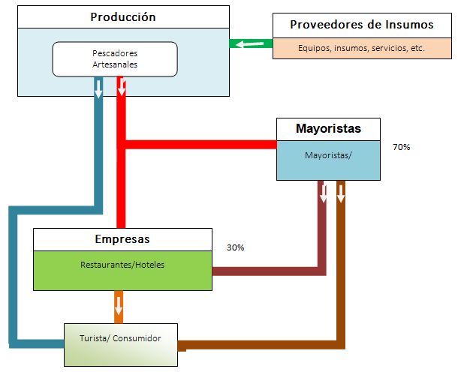
Caracterización de mercado
Pesca Artesanal
El mercado está dividido entre mayoristas “toponeros”, dueños de embarcación; negocios gastronómicos de la comunidad y turistas que eventualmente llegan al sector
Notes:
Descubrimiento de clientes: la primera fase es identificar un cliente potencial con un problema que no está bien resuelto por el mercado.
Validación de clientes: una vez identificado un posible cliente, lo siguiente es validarlo: ¿realmente está dispuesto a pagar por resolver su problema? ¿cómo de fácil es explicarle que existe una solución? Si detectamos que el posible cliente, a pesar de tener un problema, no es propenso a actuar para resolverlo, debemos volver a la fase anterior.
Creación de clientes: si hemos validado que nuestro cliente potencial existe y está dispuesto a resolver el problema, la siguiente fase consiste en hacer que realmente se convierta en nuestro cliente y pague por nuestro producto.
Construcción de la empresa: una vez que hemos conseguido que los primeros clientes empiecen a pagar por nuestros productos, es el momento de hacer crecer la empresa para llegar a más clientes potenciales.

Slide 22
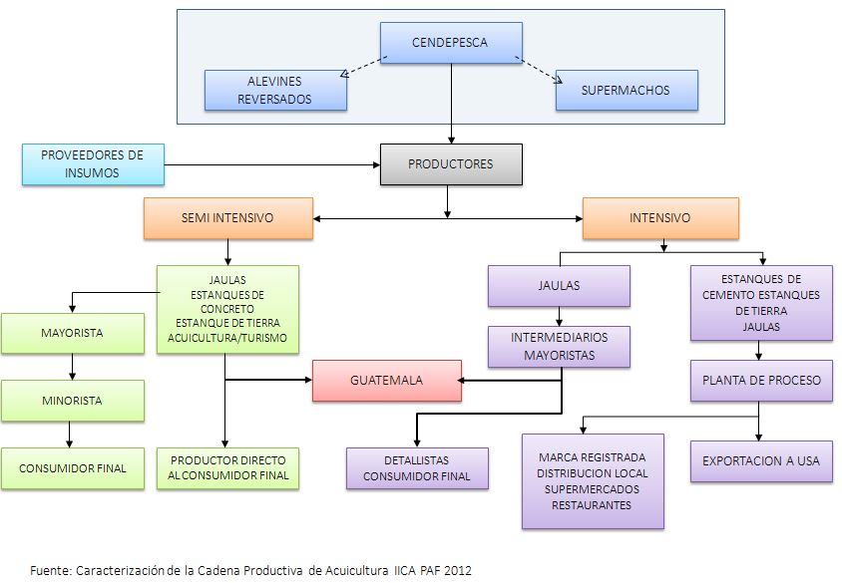
Caracterización de mercado
Acuícola
Participación mayoritaria de productores de tilapia, no se han identificado iniciativas de camarón, a excepción de Mission Enterprise S.A. de C.V. en Acajutla
Mercado natural Guatemala a través de mayoristas que compran en borda
Notes:
Descubrimiento de clientes: la primera fase es identificar un cliente potencial con un problema que no está bien resuelto por el mercado.
Validación de clientes: una vez identificado un posible cliente, lo siguiente es validarlo: ¿realmente está dispuesto a pagar por resolver su problema? ¿cómo de fácil es explicarle que existe una solución? Si detectamos que el posible cliente, a pesar de tener un problema, no es propenso a actuar para resolverlo, debemos volver a la fase anterior.
Creación de clientes: si hemos validado que nuestro cliente potencial existe y está dispuesto a resolver el problema, la siguiente fase consiste en hacer que realmente se convierta en nuestro cliente y pague por nuestro producto.
Construcción de la empresa: una vez que hemos conseguido que los primeros clientes empiecen a pagar por nuestros productos, es el momento de hacer crecer la empresa para llegar a más clientes potenciales.

Slide 23
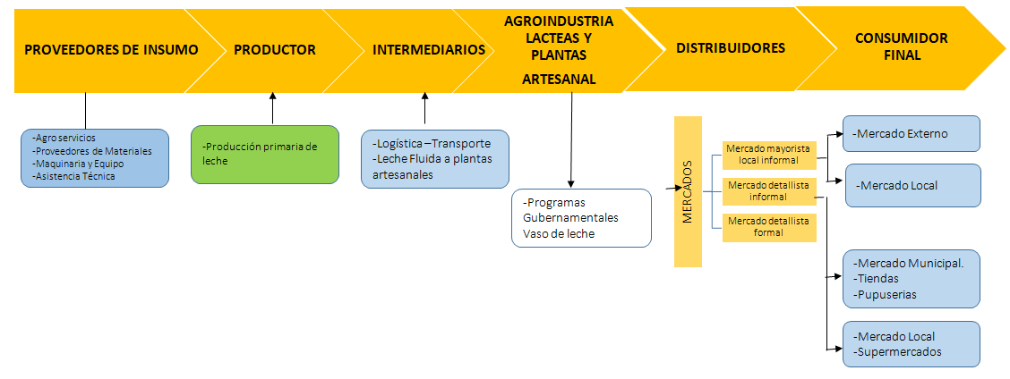
Caracterización de mercado
Lácteos
Identificación de 4 plantas:
La Salud
AGROSANIA
Quesos de Oriente
El Jobo
Grupos de productores de leche entregan a estas industrias; San Francisco Menéndez cuenta con dos plantas artesanales
(ACOPAGA-AGAS)
Notes:
Descubrimiento de clientes: la primera fase es identificar un cliente potencial con un problema que no está bien resuelto por el mercado.
Validación de clientes: una vez identificado un posible cliente, lo siguiente es validarlo: ¿realmente está dispuesto a pagar por resolver su problema? ¿cómo de fácil es explicarle que existe una solución? Si detectamos que el posible cliente, a pesar de tener un problema, no es propenso a actuar para resolverlo, debemos volver a la fase anterior.
Creación de clientes: si hemos validado que nuestro cliente potencial existe y está dispuesto a resolver el problema, la siguiente fase consiste en hacer que realmente se convierta en nuestro cliente y pague por nuestro producto.
Construcción de la empresa: una vez que hemos conseguido que los primeros clientes empiecen a pagar por nuestros productos, es el momento de hacer crecer la empresa para llegar a más clientes potenciales.

Slide 24
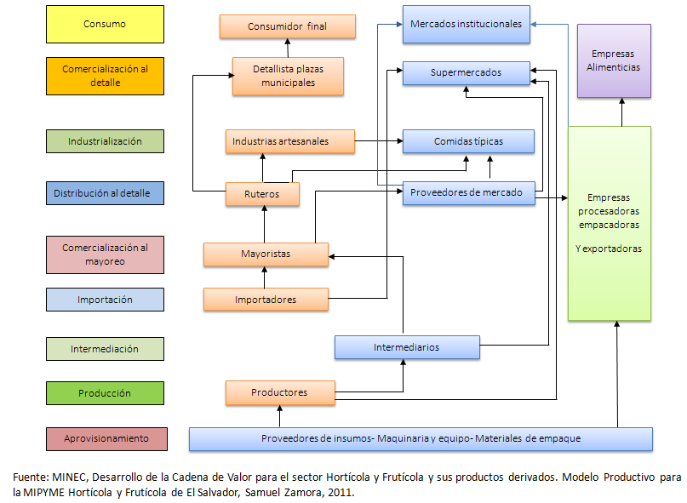
Caracterización de mercado
Hortalizas
Poca presencia de grupos asociativos que desarrollen esta actividad de forma intensiva; normalmente están atomizados y tienen mayor énfasis en los granos básicos
Notes:
Descubrimiento de clientes: la primera fase es identificar un cliente potencial con un problema que no está bien resuelto por el mercado.
Validación de clientes: una vez identificado un posible cliente, lo siguiente es validarlo: ¿realmente está dispuesto a pagar por resolver su problema? ¿cómo de fácil es explicarle que existe una solución? Si detectamos que el posible cliente, a pesar de tener un problema, no es propenso a actuar para resolverlo, debemos volver a la fase anterior.
Creación de clientes: si hemos validado que nuestro cliente potencial existe y está dispuesto a resolver el problema, la siguiente fase consiste en hacer que realmente se convierta en nuestro cliente y pague por nuestro producto.
Construcción de la empresa: una vez que hemos conseguido que los primeros clientes empiecen a pagar por nuestros productos, es el momento de hacer crecer la empresa para llegar a más clientes potenciales.

Slide 25
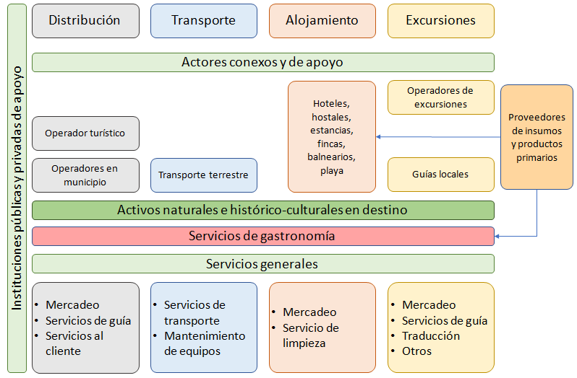
Caracterización de mercado
Turismo
Aunque la zona cuenta con muchos recursos naturales y oferta turística, no está integrada la iniciativa; los municipios cuentan con circuitos que no están siendo promocionados; mayoritariamente participan en Pueblos Vivos
Notes:
Descubrimiento de clientes: la primera fase es identificar un cliente potencial con un problema que no está bien resuelto por el mercado.
Validación de clientes: una vez identificado un posible cliente, lo siguiente es validarlo: ¿realmente está dispuesto a pagar por resolver su problema? ¿cómo de fácil es explicarle que existe una solución? Si detectamos que el posible cliente, a pesar de tener un problema, no es propenso a actuar para resolverlo, debemos volver a la fase anterior.
Creación de clientes: si hemos validado que nuestro cliente potencial existe y está dispuesto a resolver el problema, la siguiente fase consiste en hacer que realmente se convierta en nuestro cliente y pague por nuestro producto.
Construcción de la empresa: una vez que hemos conseguido que los primeros clientes empiecen a pagar por nuestros productos, es el momento de hacer crecer la empresa para llegar a más clientes potenciales.

